Slide 1
Весна - красна
Здравствуйте, ребята! Я пришла к вам в гости. Вы меня узнали? Давайте поиграем. Вас ждут увлекательные и интересные задания.

Slide 2
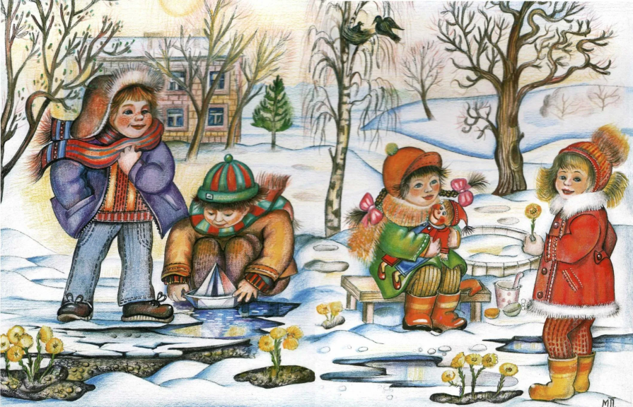
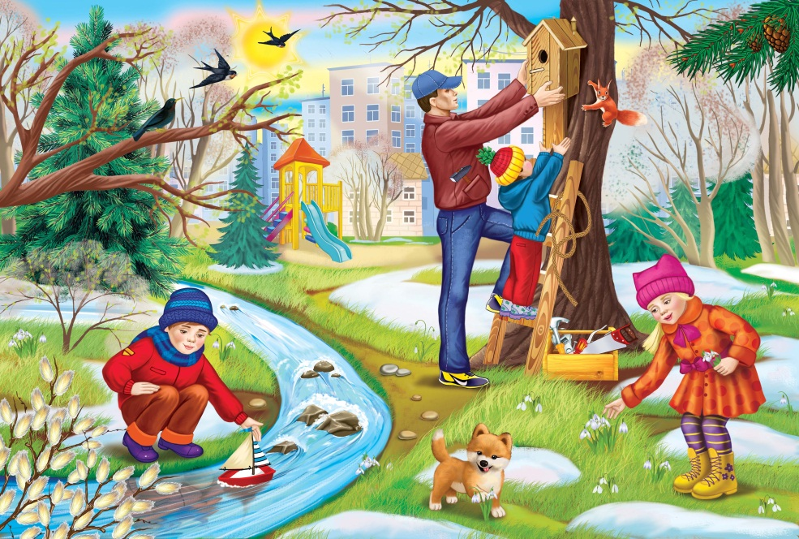
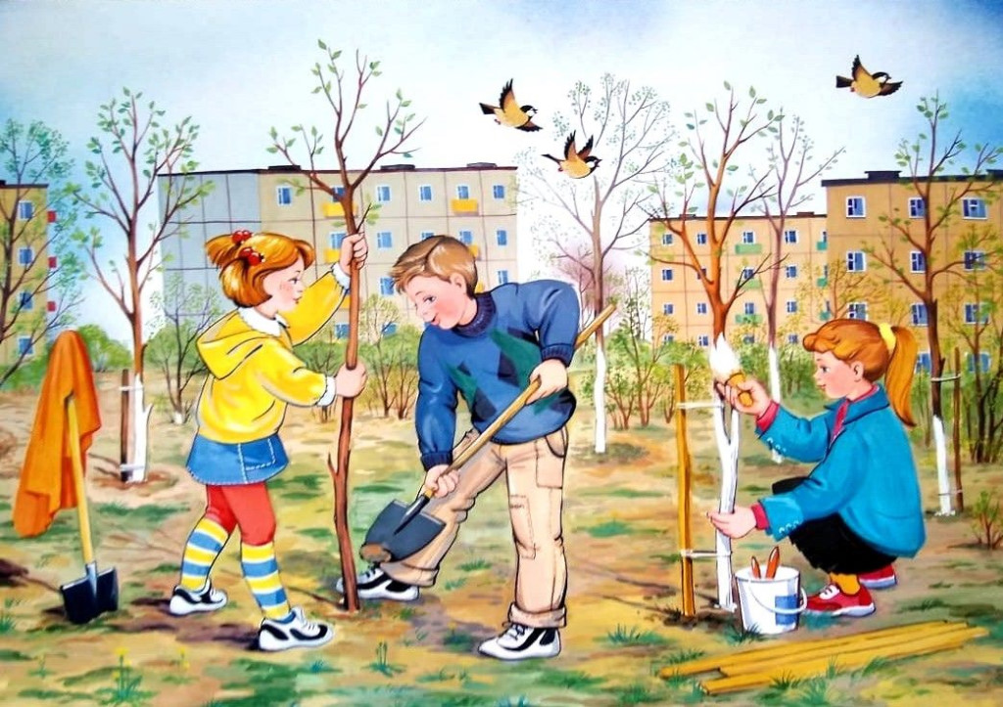
Март
Назови весенние месяцы
Апрель
Май

Slide 3
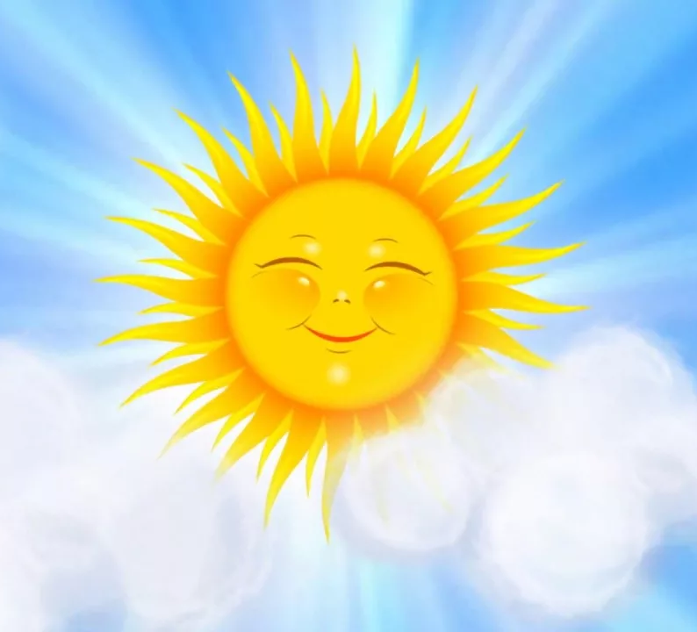
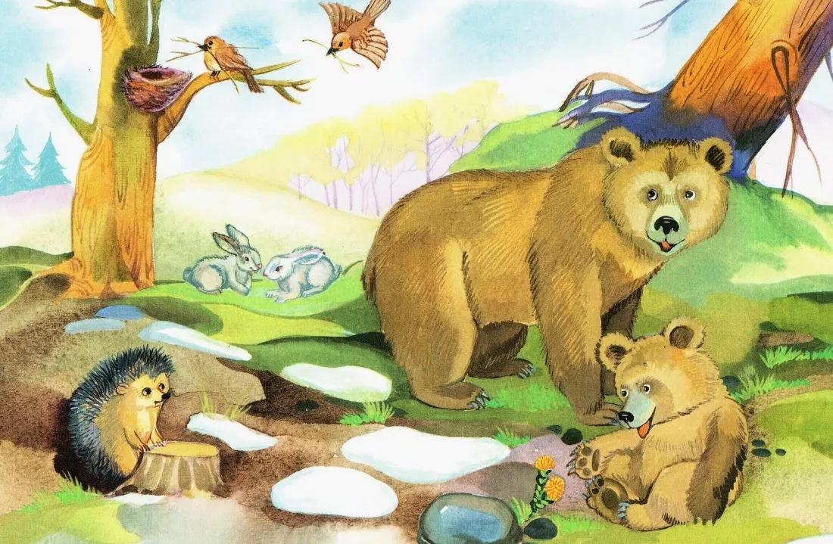
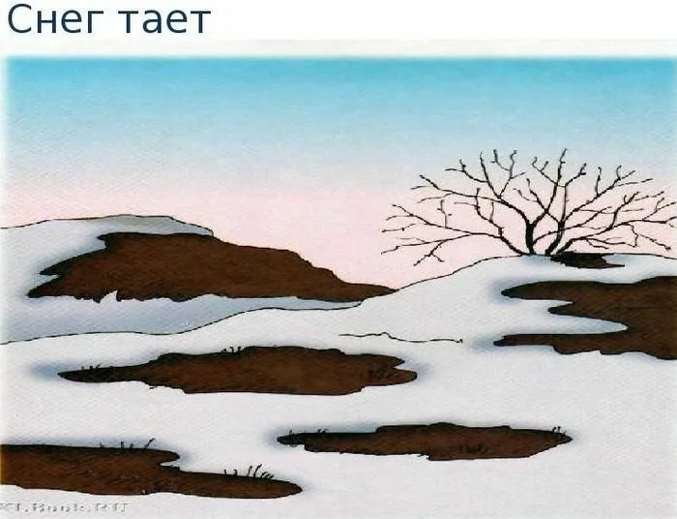
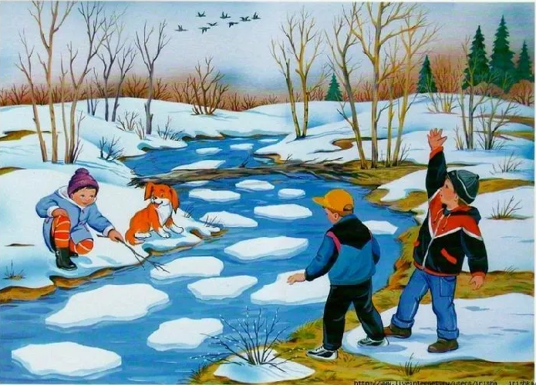
Ребята, какие вы знаете весенние приметы? Нажимайте на картинку и проверь правильно ли ты ответил.
Днем стало пригревать солнце
Стало теплее
Просыпаются животные
после спячки
Снег потемнел и стал таять
Появились проталины
Появляются первые цветы
Начался ледоход

Slide 4
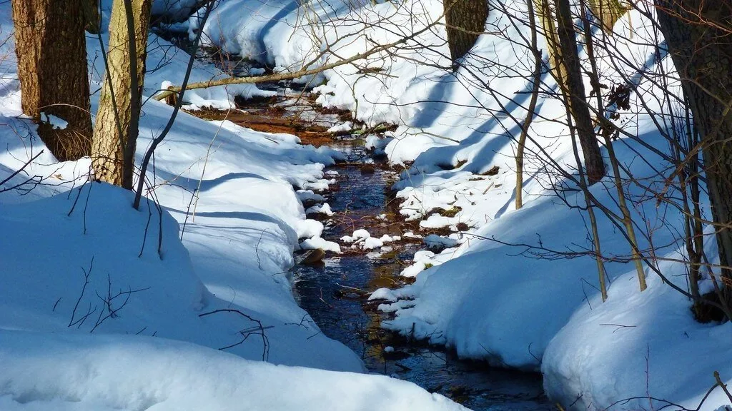
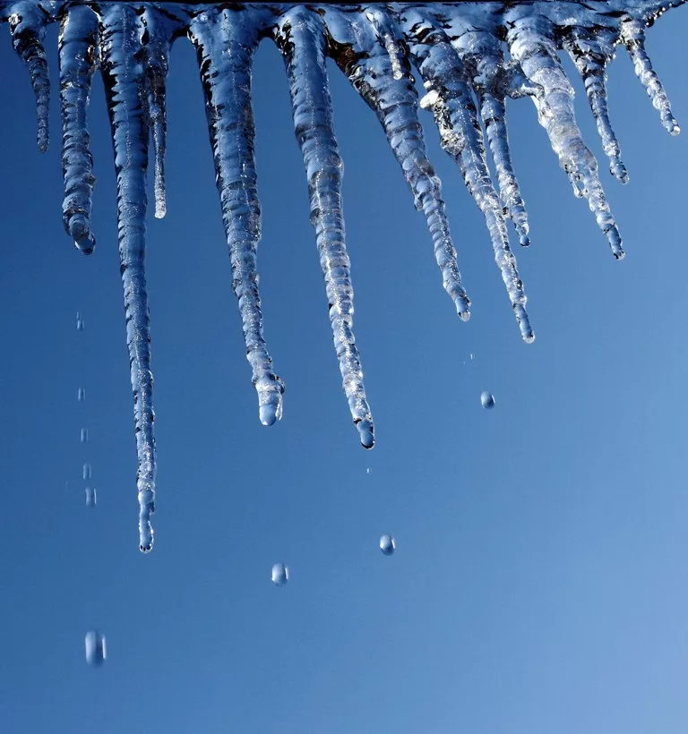
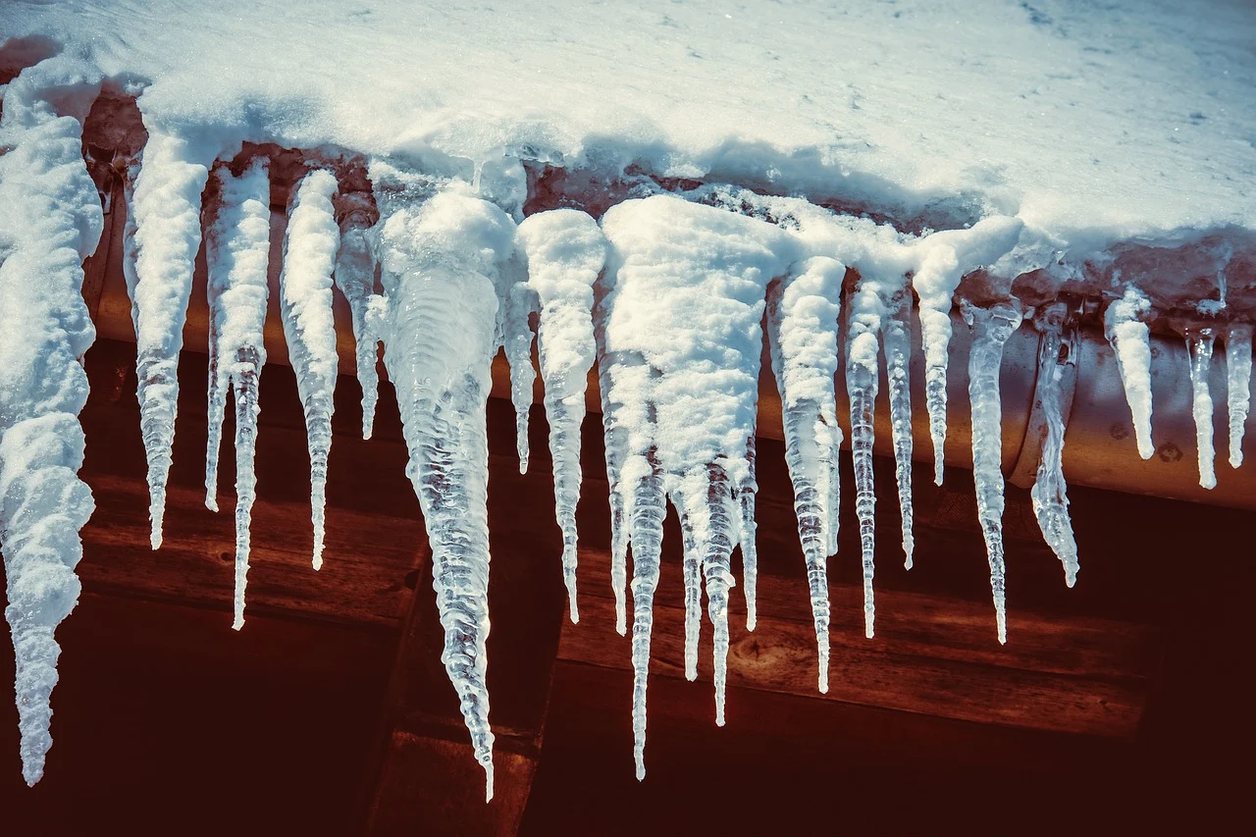
За окном звенит она
И поет: «Пришла весна!
И холодные сосульки
Превратила в эти струйки!»
Слышно с крыши:
«Шлеп-шлеп-шлеп!»
Это маленький потоп.
Ребята, отгадайте загадки про весну и объясните ответ?
Снежок растаял и с полей
Бежит прожорливый…
Появился из-под снега.
Увидал кусочек неба.
Самый первый, самый нежный
Чистый, маленький…
Ручей
Жёлтые, пушистые
Шарики душистые.
Их укроет от мороза
В своих веточках…
Подснежник
Капель
Мимоза
Ледяной плаксивый Нос
К крыше горестно прирос.
Слёзно огорчается,
Что зима кончается.
Сосулька

Slide 5
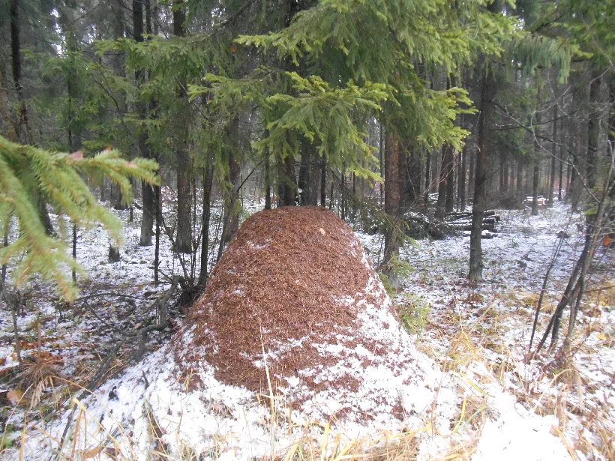
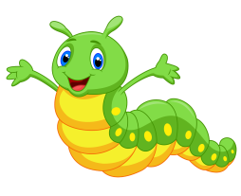
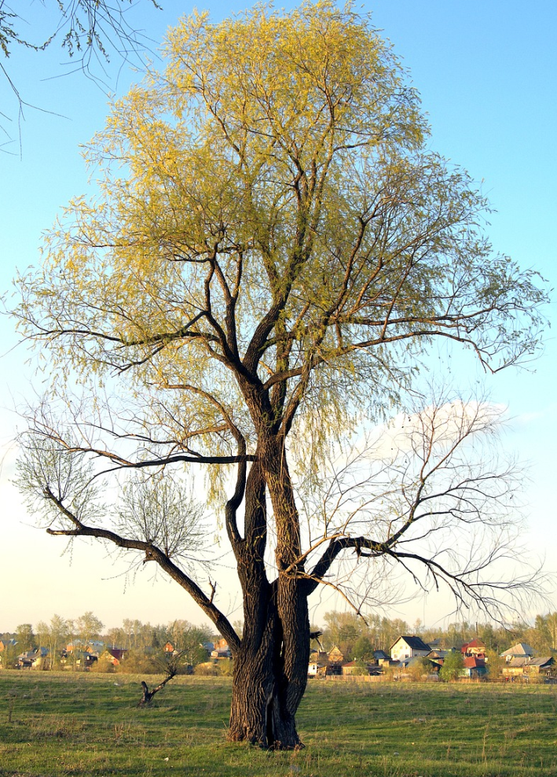
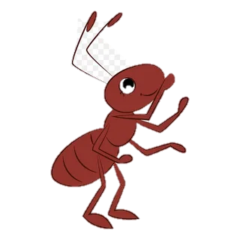
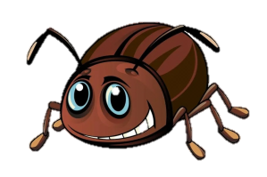
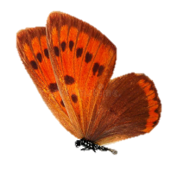
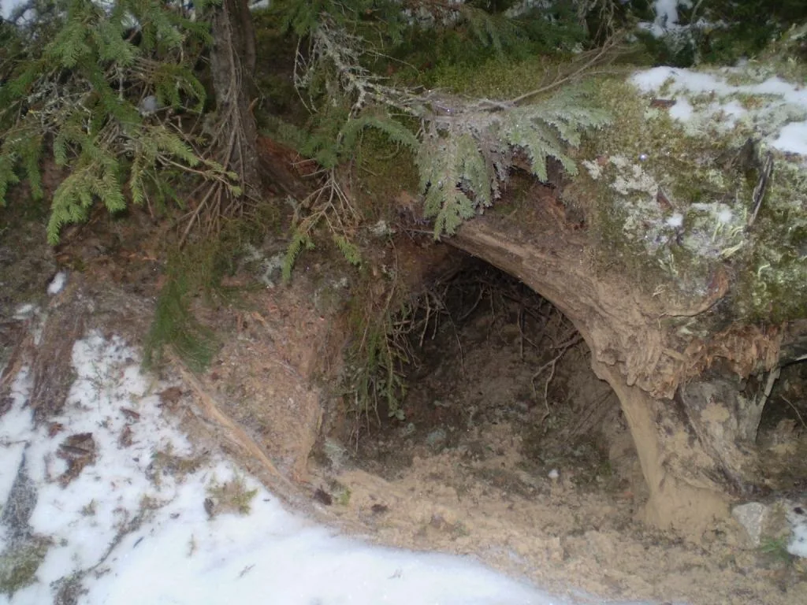
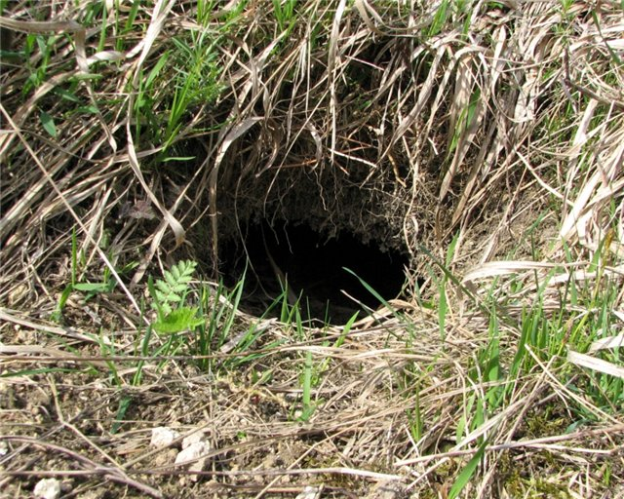
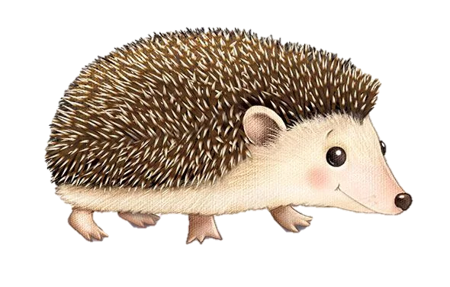
Кто просыпается весной? Нажимай на картинку и проверяй.
Муравейник
Кора дерева
Берлога
Нора

Slide 6
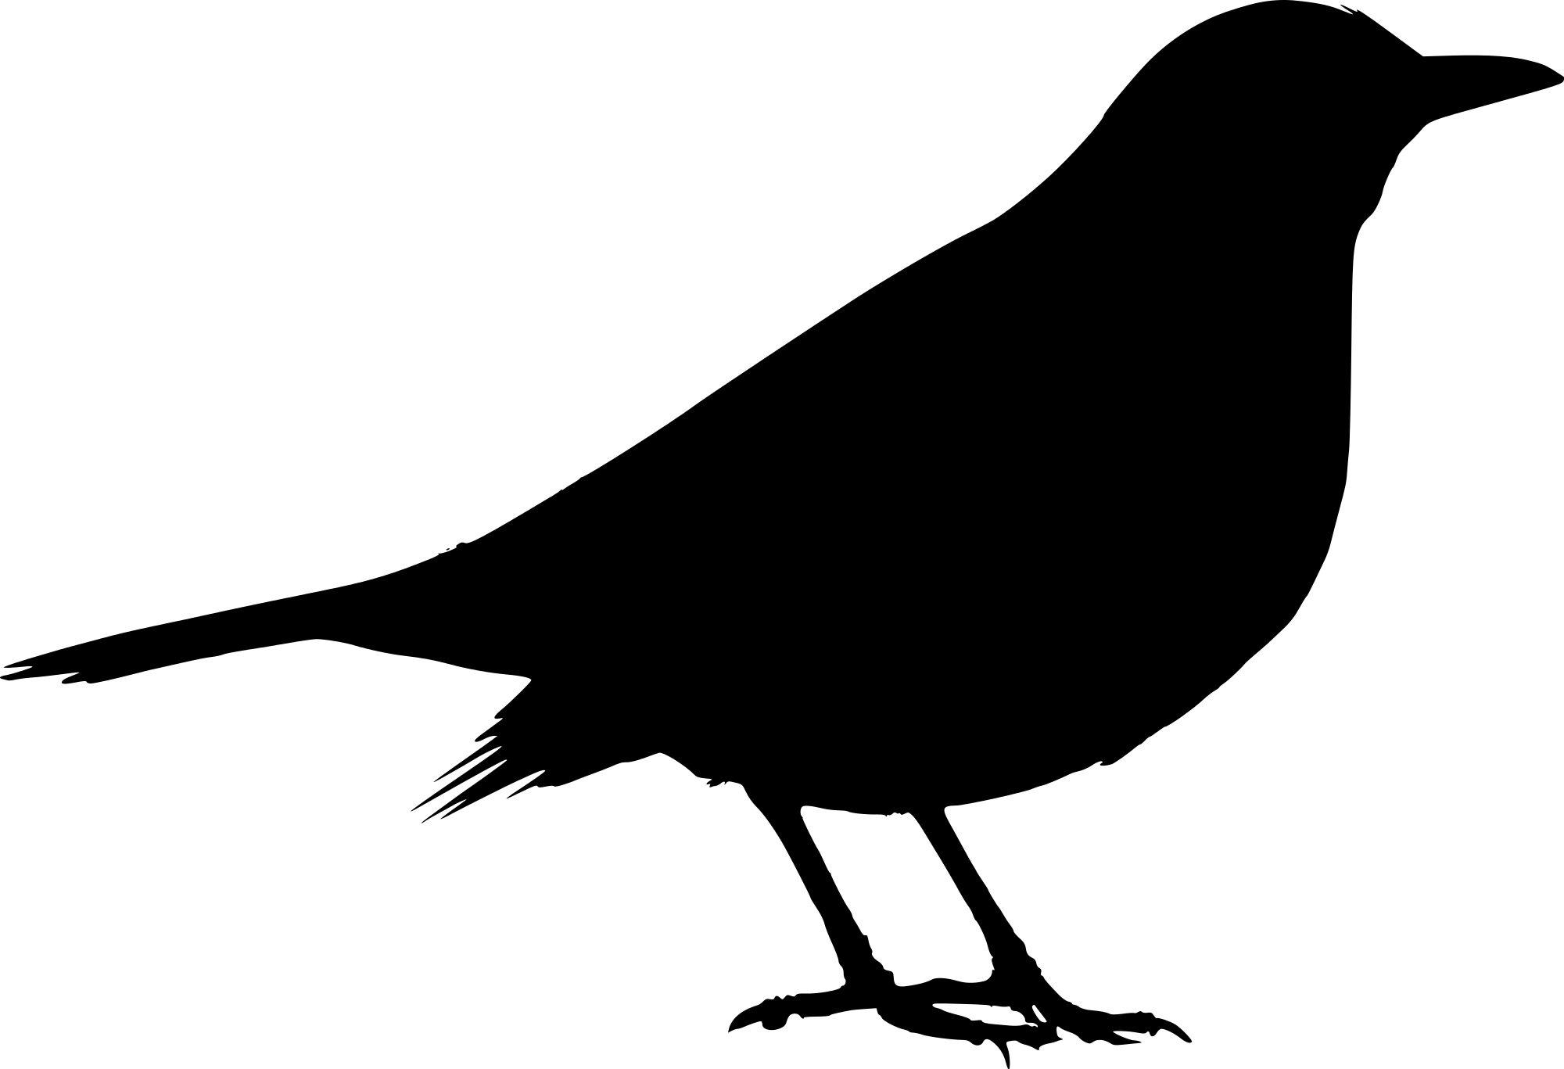
Ласточка
Жаворонок
Соловей
Дикий гусь
Грач
Узнай перелетных птиц по тени. Нажимай и проверяй.
Определи в какую сторону летит птица.
Цапля

Slide 7
Найди какие нужны фигуры, чтобы построить вот такой скворечник. Назови цвет этой фигуры.

Slide 8
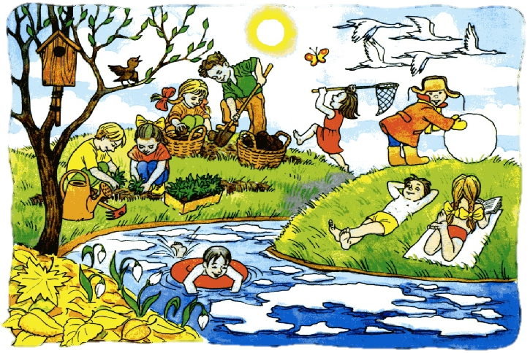
Расскажи, чего не бывает весной. Проверь себя.

Slide 9
Молодец!
Ты справился
со всеми заданиями!

